Slide 1
Tiết 37,38-Bài 17. ĐẤU TRANH BẢO TỒN VÀ PHÁT TRIỂN VĂN HÓA DÂN TỘC

Slide 2
MỤC TIÊU
– Giới thiệu được những nét chính của cuộc đấu tranh về văn hoá và bảo vệ bản sắc văn hoá của nhân dân Việt Nam trong thời kì Bắc thuộc.

Slide 3
Tiết 37,38-Bài 17. ĐẤU TRANH BẢO TỒN VÀ PHÁT TRIỂN VĂN HÓA DÂN TỘC
I. Đấu tranh bảo tồn văn hóa dân tộc
II. Phát triển văn hóa dân tộc

Slide 4
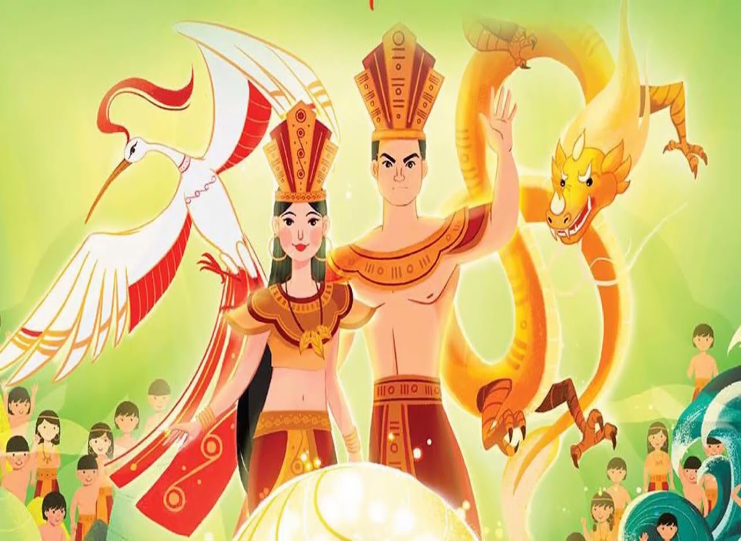
Tranh minh họa truyền thuyết Lạc Long Quân và Âu Cơ

Slide 5
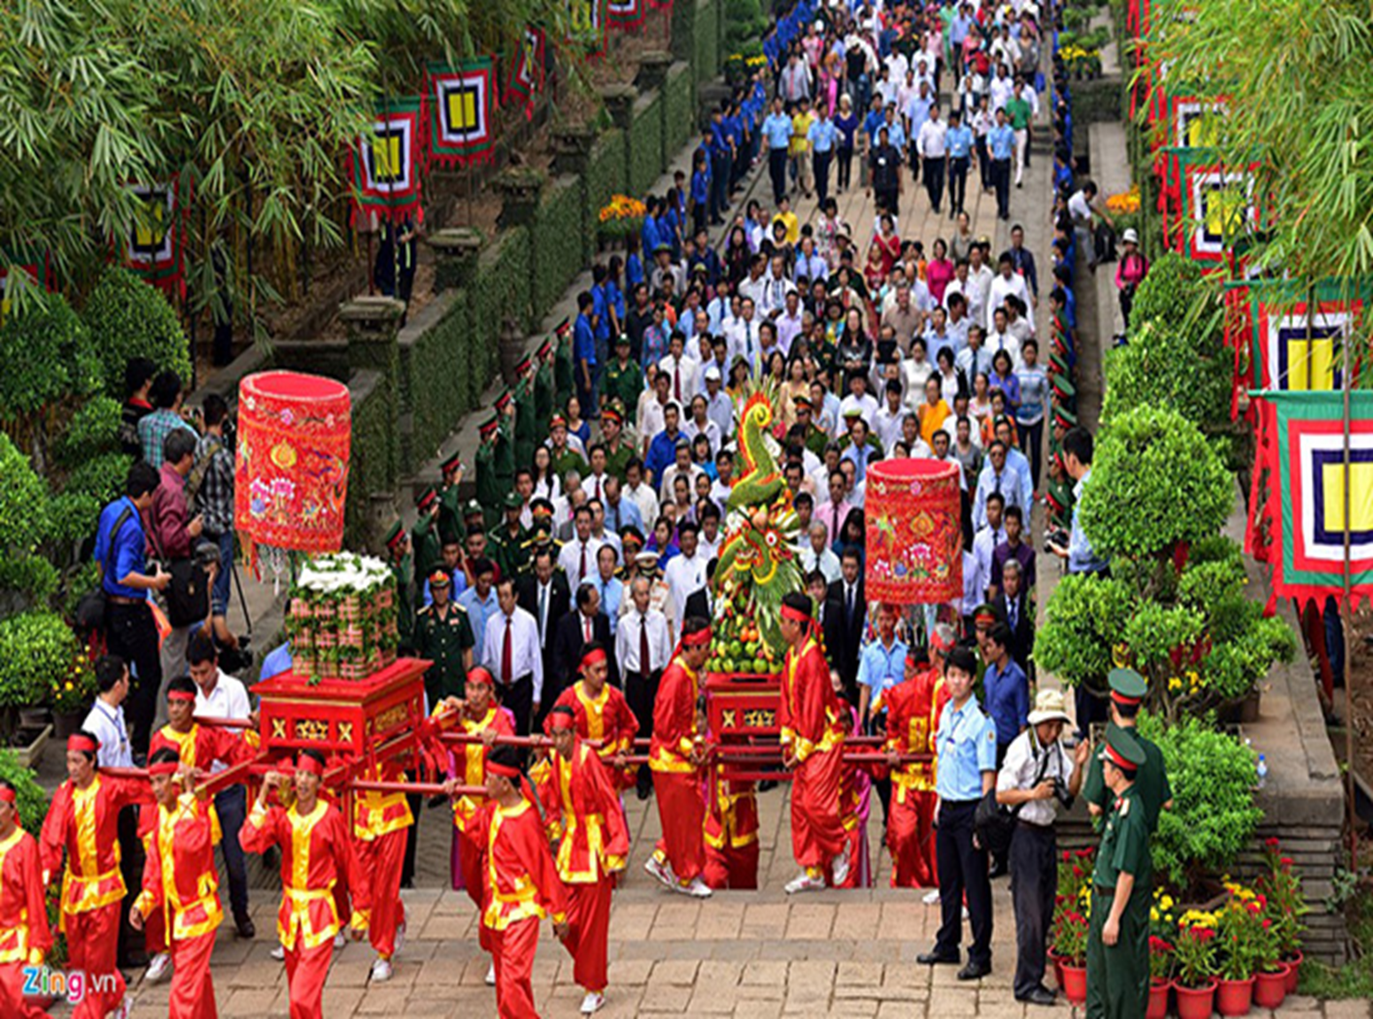
Giỗ Tổ Hùng Vương và Lễ hội Đền Hùng

Slide 6
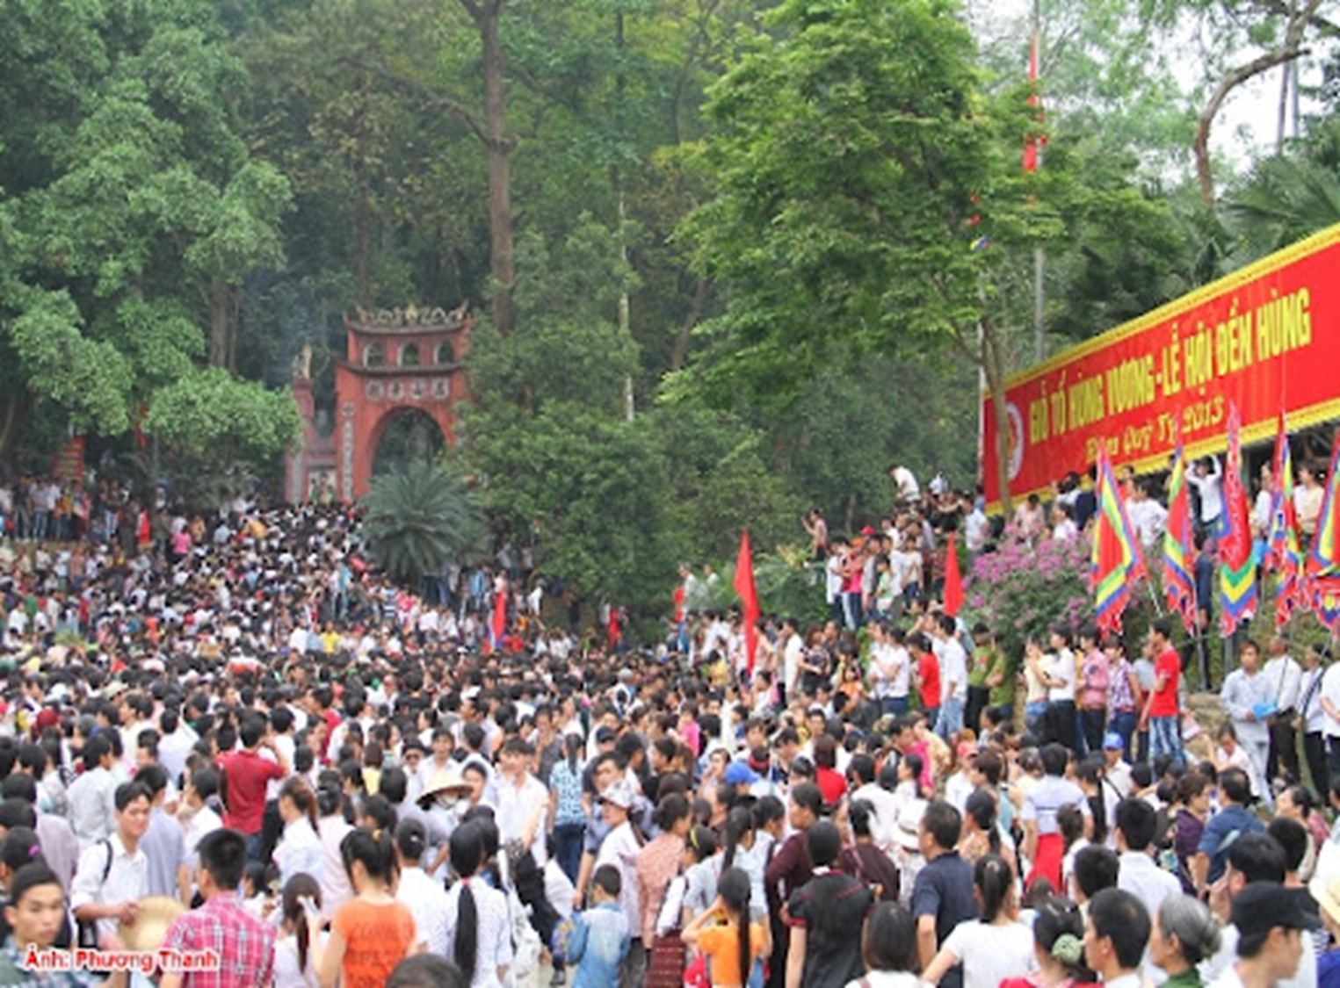

Slide 8
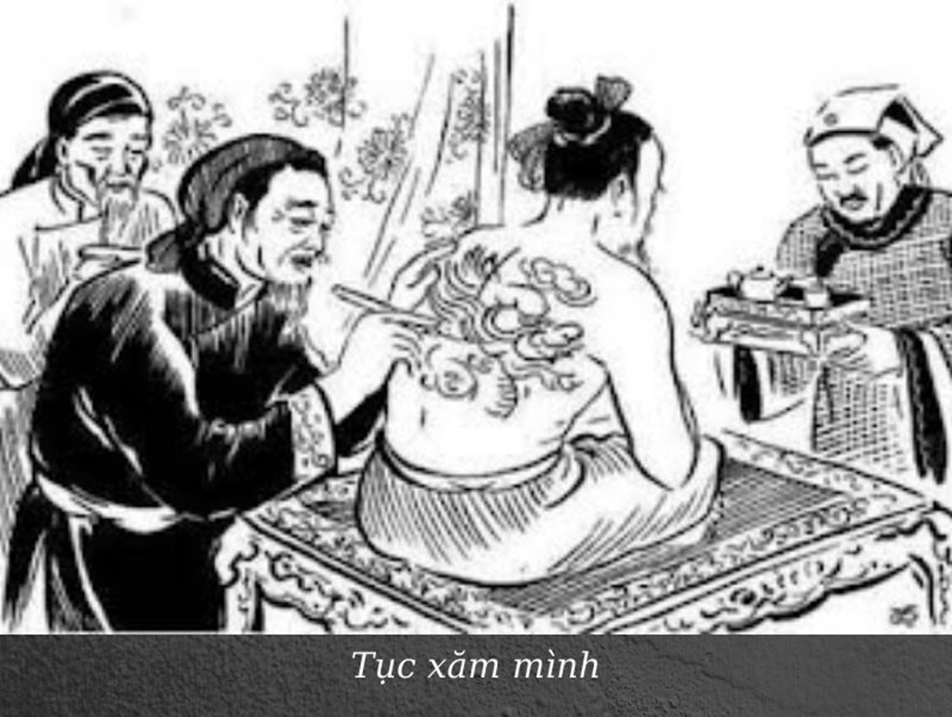

Slide 9
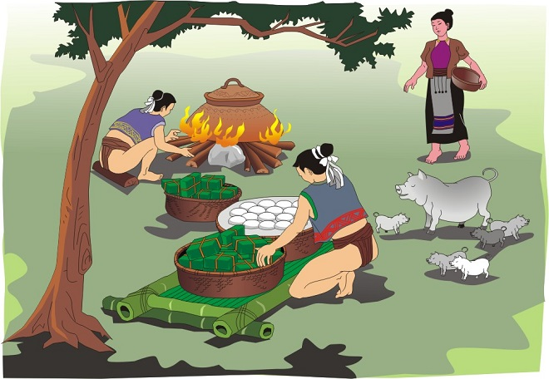
Nấu bánh chưng, bánh giầy

Slide 10
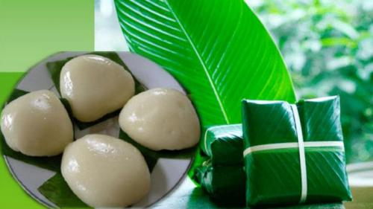

Slide 11
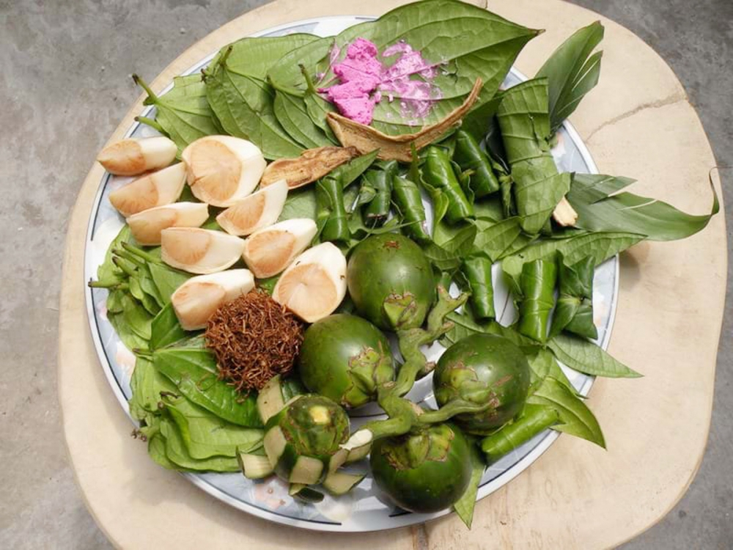

Slide 12
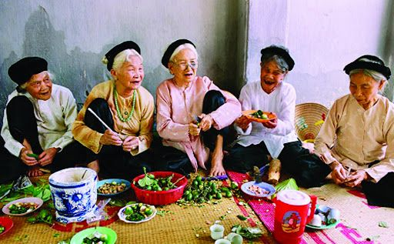

Slide 13
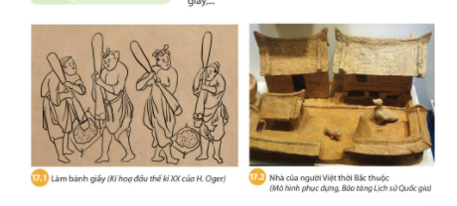

Slide 14
Làm bánh giầy
Nhà của người Việt thời Bắc thuộc

Slide 15
Tiết 37,38-Bài 17. ĐẤU TRANH BẢO TỒN VÀ PHÁT TRIỂN VĂN HÓA DÂN TỘC
I. Đấu tranh bảo tồn văn hóa dân tộc

Slide 16
THẢO LUẬN NHÓM
HS Hoàn thành phiếu học tập
Kết quả thảo luận nhóm được điền vào phiếu học tập. GV quan sát, hỗ trợ.

Slide 17
THẢO LUẬN NHÓM
NHÓM 1/( TỔ) 1/.Những biểu hiện nào cho thấy chính sách đồng hóa của các triều đại phong kiến phương Bắc đối với nước ta thất bại? | NHÓM 2/( TỔ) 1/.Những biểu hiện nào cho thấy chính sách đồng hóa của các triều đại phong kiến phương Bắc đối với nước ta thất bại?
NHÓM 3/ ( TỔ) 2/.Ghi chép của Lê Quý Đôn ( tư liệu H: 17.3 - SGK) có từ thời kì nào trong LSVN ? Hiện nay phong tục này còn không ?( Ảnh) | NHÓM 4/ ( TỔ) 3/.Hãy kể tên một vài phong tục truyền thống còn tồn tại đến ngày nay mà em biết?

Slide 18
THẢO LUẬN NHÓM
NHÓM 1/( TỔ) 1/. Người Việt giữ được phong tục tập quán của mình: + Sống ở làng quê trong những ngôi nhà giản dị. + Người Việt vẫn nghe - nói, truyền lại cho con cháu tiếng mẹ đẻ. + Những tín ngưỡng truyền thống như thờ cúng tổ tiên, thờ các vị thần tự nhiên tiếp tục được duy trì. | NHÓM 2/( TỔ) 1/.+ Phong tục, tập quán Việt vẫn được giữ gìn như tục nhuộm răng, ăn trầu, búi tóc, xăm mình, làm bánh chưng, bánh giầy. - Những phong tục tập quán trên cho thấy chính sách đồng hóa của các triều đại phong kiến phương Bắc đối với nước ta thất bại.
NHÓM 3/ ( TỔ) 2/. Phong tụ căn trầu theo ghi chép của Lê Qúy Đôn( tư liệu H: 17.3) vào năm 304 thuộc thế kỉ thứ IV trong lịch sử Việt Nam. - Hiện nay phong tục này còn nhưng không được phổ biến, chỉ các cụ già ở một số vùng còn ăn trầu, thế nhưng trầu cau vẫn được gìn giữ một cách trân trọng. Điều đó đã ăn sâu vào tiềm thức của người Việt như một nét văn hóa tốt đẹp mãi lưu truyền. | NHÓM 4/ ( TỔ) 3/. - Tục ăn trầu - Làm bánh trưng, bánh tét ngày tết - Thờ cúng tổ tiên. - Tết Nguyên Đán - Lễ cúng Thổ Công - Tết Thanh minh - Tết Trung Nguyên ( Rằm tháng bảy ) - Tết trung thu ( Rằm tháng Tám ) - Tết Táo Quân....

Slide 19
THẢO LUẬN NHÓM
Kết luận GV:

Slide 20
THẢO LUẬN NHÓM
Những biểu hiện nào cho thấy chính sách đồng hóa của các triều đại phong kiến phương Bắc đối với nước ta đã thất bại?

Slide 21
Những biểu hiện nào cho thấy chính sách đồng hóa của các triều đại phong kiến phương Bắc đối với nước ta đã thất bại?
- Người Việt vẫn nghe – nói, truyền lại cho con cháu tiếng mẹ đẻ.
- Những tín ngưỡng truyền thống như tục thờ cúng tổ tiên, thờ các vị thần tự nhiên… tiếp tục được duy trì.
- Các phong tục, tập quán như: nhuộm răng, ăn trầu, búi tóc, xăm mình, làm bánh chưng, bánh giầy vẫn được truyền từ đời này sang đời khác.

Slide 22
Tổ tiên người Việt đã đấu tranh bảo tồn và phát triển những nét(nội dung) văn hóa nào là chủ yếu ?
- Tiếng nói ( tiếng Việt )
- Tín ngưỡng (thờ cúng tổ tiên, thờ các vị thần tự nhiên…)
- Phong tục, tập quán (nhuộm răng, ăn trầu, búi tóc, xăm mình, làm bánh chưng, bánh giầy )

Slide 23
Tiết 37,38-Bài 17. ĐẤU TRANH BẢO TỒN VÀ PHÁT TRIỂN VĂN HÓA DÂN TỘC
I. Đấu tranh bảo tồn văn hóa dân tộc
- Người Việt vẫn nghe – nói, truyền lại cho con cháu tiếng mẹ đẻ.
- Những tín ngưỡng truyền thống như tục thờ cúng tổ tiên, thờ các vị thần tự nhiên… tiếp tục được duy trì.
- Các phong tục, tập quán như: nhuộm răng, ăn trầu, búi tóc, xăm mình, làm bánh chưng, bánh giầy vẫn được truyền từ đời này sang đời khác.
II. Phát triển văn hóa dân tộc

Slide 24
THẢO LUẬN NHÓM
Nhân dân ta đã làm gì để phát triển văn hóa dân tộc trong hơn ngàn năm Bắc thuộc?

Slide 25
Nhân dân ta đã làm gì để phát triển văn hóa dân tộc trong hơn ngàn năm Bắc thuộc?
- Tiếp thu Phật giáo, Đạo giáo, có sự hoà nhập với tín ngưỡng dân gian.
- Tiếp thu chữ Hán nhưng vẫn sử dụng tiếng Việt, dùng âm Việt để đọc chữ Hán, tạo cơ sở hình thành vốn từ Hán – Việt.
- Tiếp thu một số kỹ thuật tiến bộ của Trung Quốc như làm giấy, dệt lụa, kĩ thuật bón phân bắc trong trồng trọt...

Slide 26
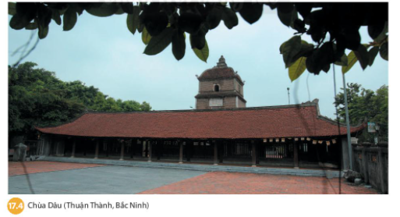
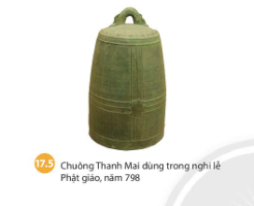
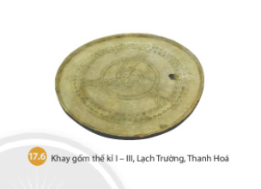
Chùa Dâu
Chuông Thanh Mai
Khay gốm

Slide 27
THẢO LUẬN NHÓM
Quan sát H-17.5 và H- 17.6, em hãy cho biết yếu tố văn hóa nào du nhập từ bên ngoài đã được nhân dân tiếp thu có chọn lọc ?
Qua hai hình :17.5 và H.17.6, yếu tố văn hóa mà nhân dân ta tiếp thu từ bên ngoài như đúc đồng, chạm khắc, làm gốm…

Slide 28
Tiết 37,38-Bài 17. ĐẤU TRANH BẢO TỒN VÀ PHÁT TRIỂN VĂN HÓA DÂN TỘC
I. Đấu tranh bảo tồn văn hóa dân tộc
II. Phát triển văn hóa dân tộc
- Tiếp thu Phật giáo, Đạo giáo, có sự hoà nhập với tín ngưỡng dân gian.
- Tiếp thu chữ Hán nhưng vẫn sử dụng tiếng Việt, dùng âm Việt để đọc chữ Hán, tạo cơ sở hình thành vốn từ Hán – Việt.
- Tiếp thu một số kỹ thuật tiến bộ của Trung Quốc như làm giấy, dệt lụa, kĩ thuật bón phân bắc trong trồng trọt...

Slide 29
LUYỆN TẬP
Nhân

Slide 30
LUYỆN TẬP
Nhân

Slide 31
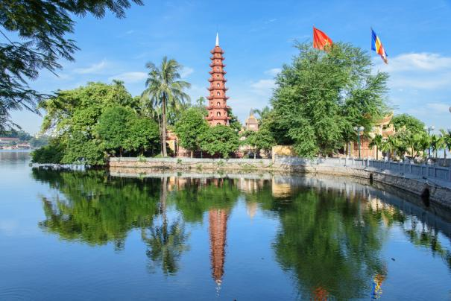
LUYỆN TẬP
Nhân
Chùa Trấn Quốc

Slide 32
LUYỆN TẬP
Câu 1: Theo em, tại sao khoảng thời gian từ năm 179 TCN đến năm 938 được gọi là thời kì Bắc thuộc ?

Slide 33
LUYỆN TẬP
Câu 2: Những phong tục, tập quán nào được người Việt được bảo tồn suốt thời Bắc thuộc và vẫn lưu giữ trong đời sống văn hoá hằng ngày của chúng ta ngày nay?

